Slide 1



幼儿园

Slide 2
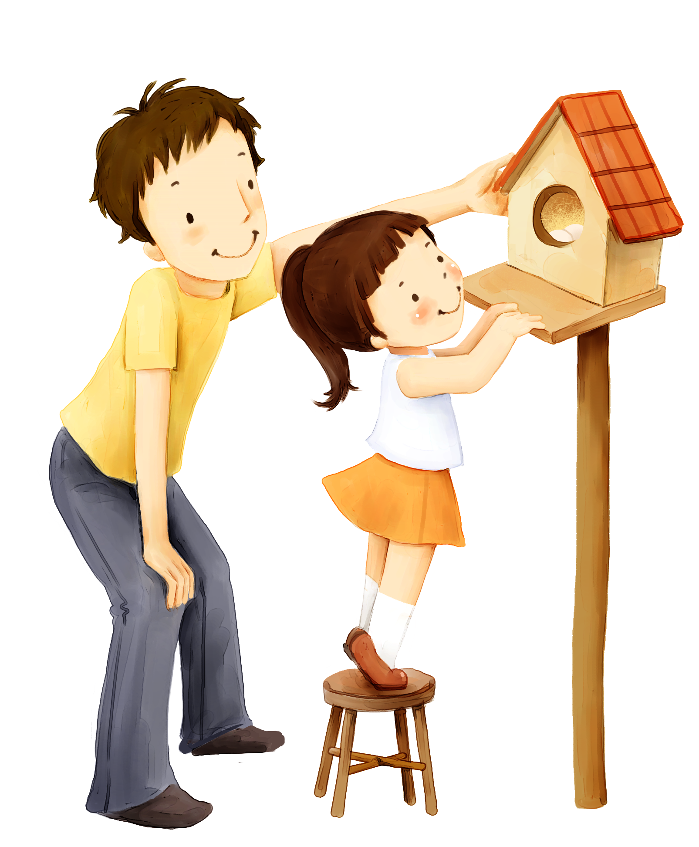
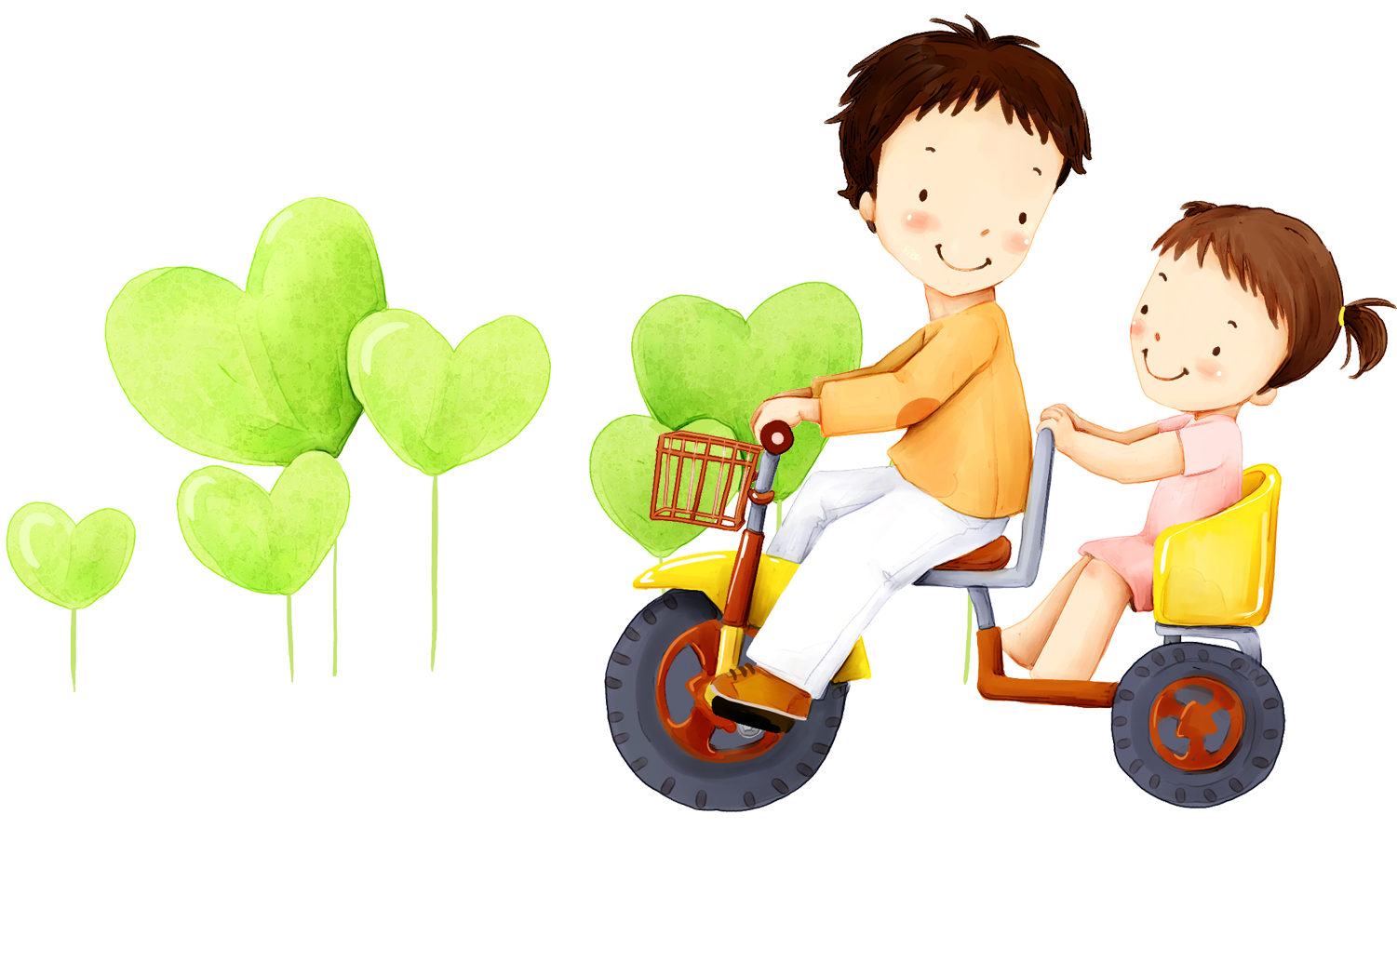
目 录
content
活动设计思路
活动目标
活动流程
活动内容

Slide 3
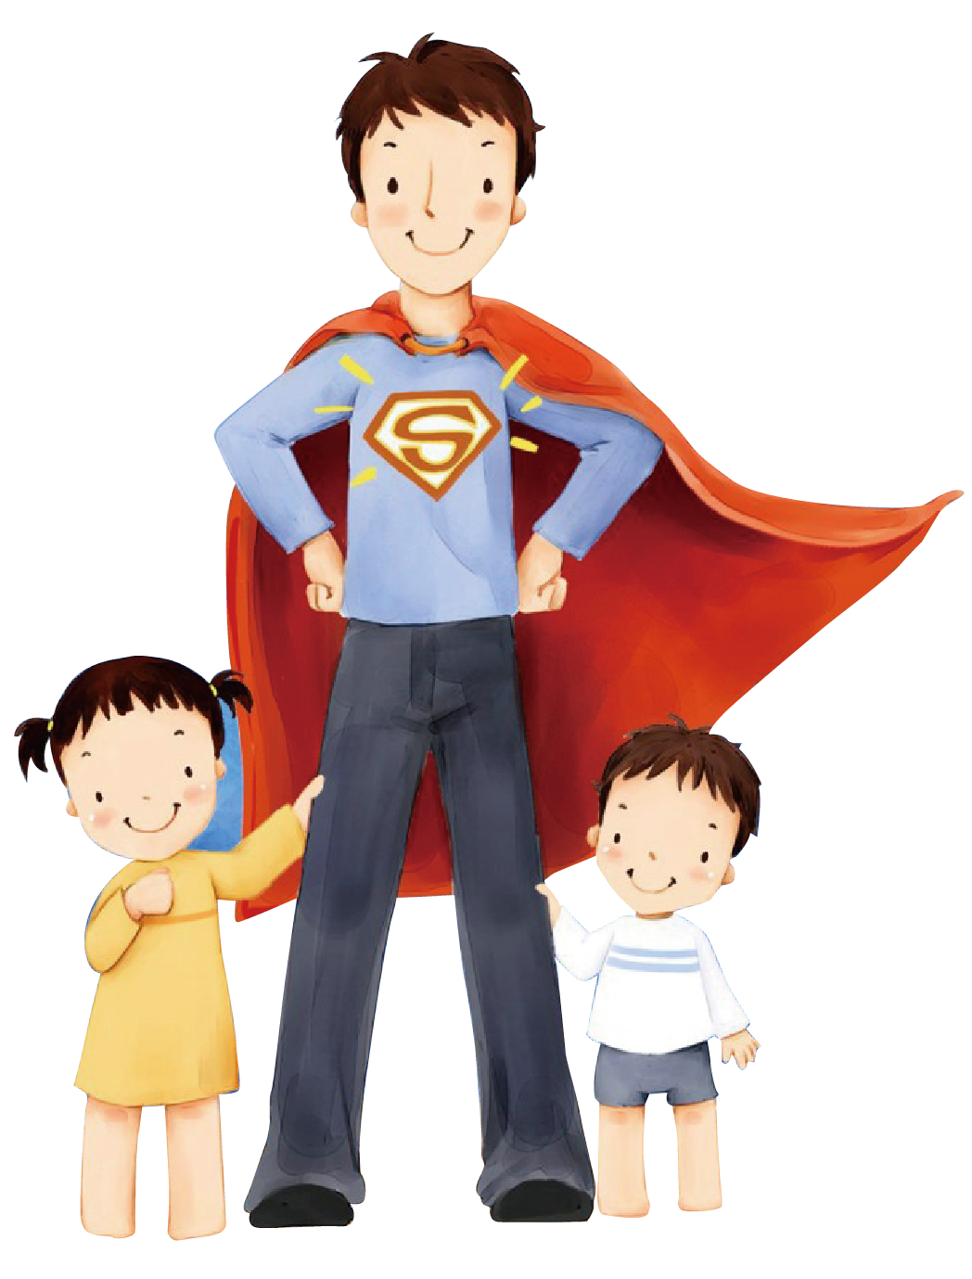
活动设计思路
父亲的角色在孩子成长的道路上有着不可缺少的作用，在现代家庭中，爸爸在孩子心中们心中的形象是威严的，孩子们与爸爸交流接触的机会其少，借父亲节之际，通过“老爸、我爱你”活动，让孩子们感受父爱，感恩父亲，让父亲充分展现出他们力量、温柔、细腻的一面，满足父亲与孩子充分嬉戏的愿望。

Slide 4
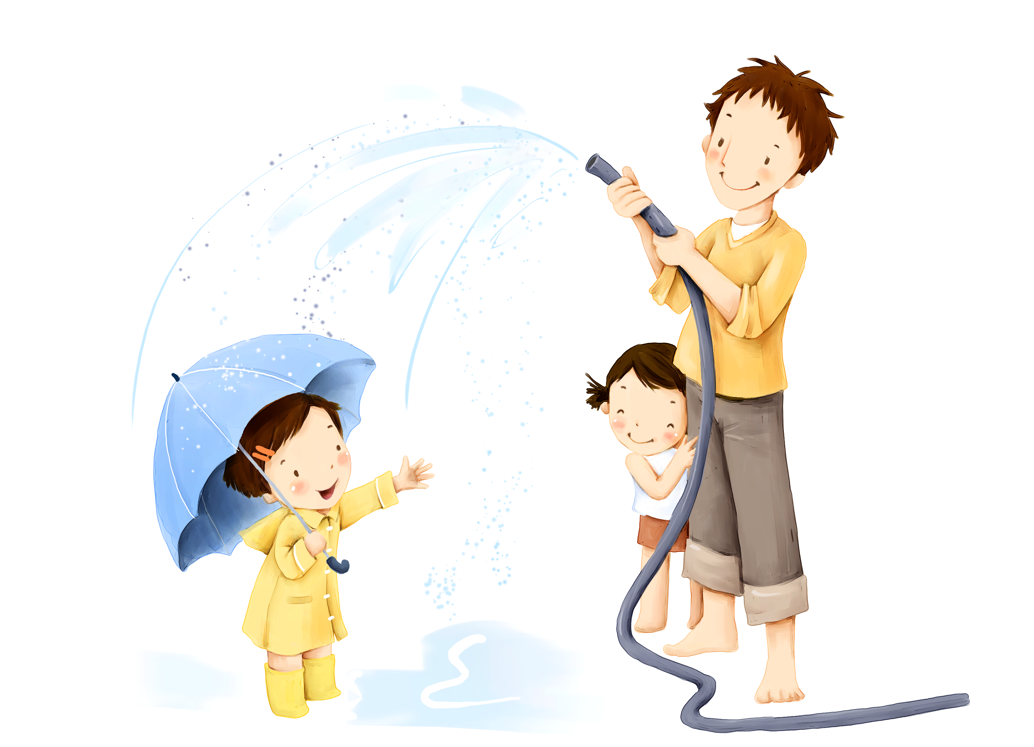
活动目标
1、通过亲子游戏给父子提供交流的机会，增进父子、父女间的感情。
2、通过亲子游戏给父子提供交流的机会，增进父子、父女间的感情。
3、通过亲子游戏增进孩子与父亲间的感情，让爸爸明白自己在孩子们心目中的位置。
4、在繁忙的工作之余留点时间陪伴孩子，少点应酬，多享天伦，让孩子在成长的过程中留下更多美好的回忆。

Slide 5
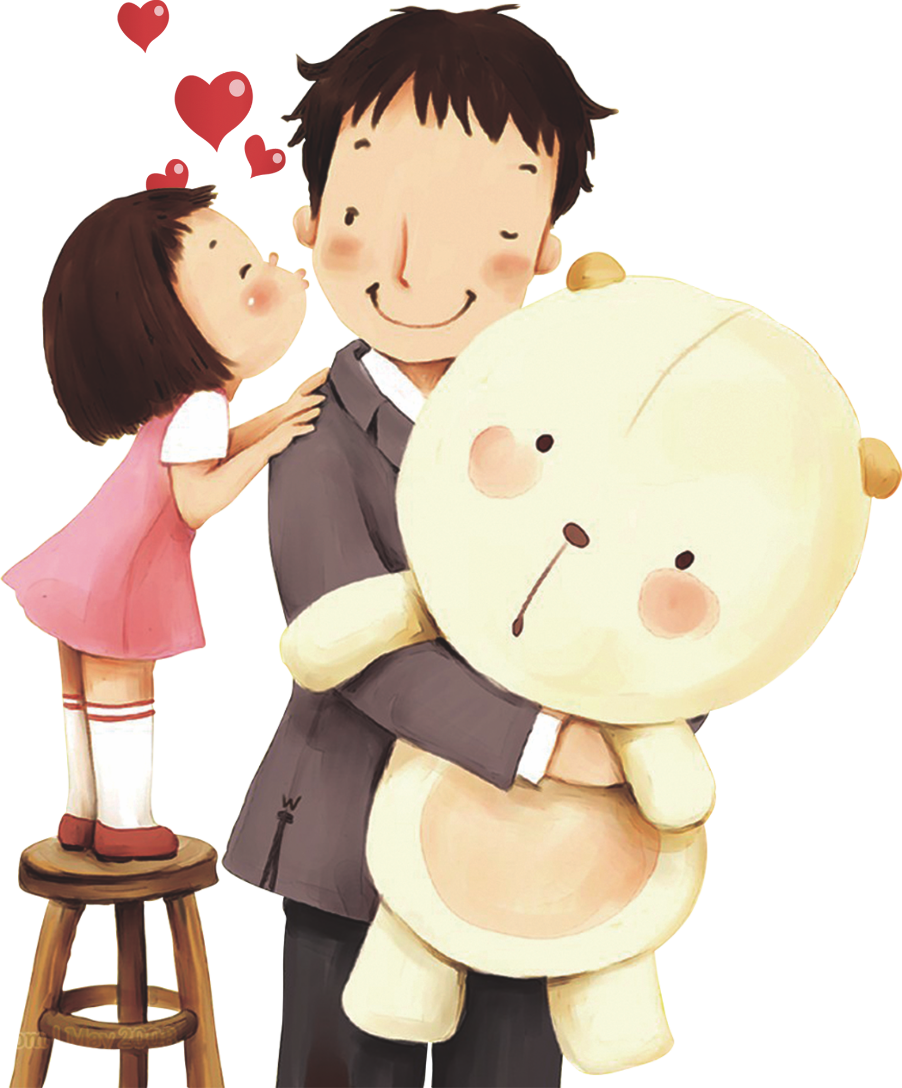
活动流程
1、8:45-9:00 来园班级强调安全事项
2、9:00-10:30游园会开始（班级错开轮流进行游园活动，避免拥挤）
3、10:30-11:00整理物料

Slide 6
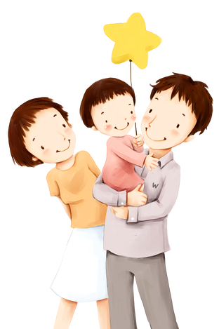
活动内容
序号 | 活动内容 | 场地安排
1
2
3
4
5
6

Slide 7
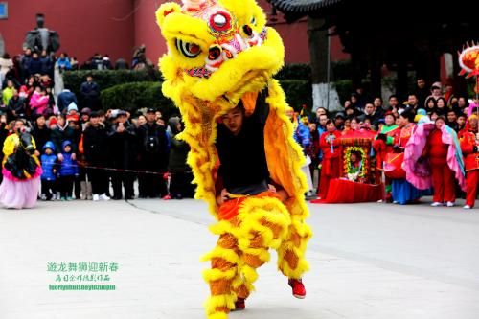

活动名称：舞狮
活动人数：年级分批进行观看
活动目的：观赏，民俗认知
活动时间：15-20分钟
活动适合对象：全年龄段的幼儿
活动规则：
1、每场表演5-10分钟
2、每次出场可在一个半小时内分别演3-4次
3、安排可以早上迎接两次，统一观看两次

Slide 8



